Slide 1
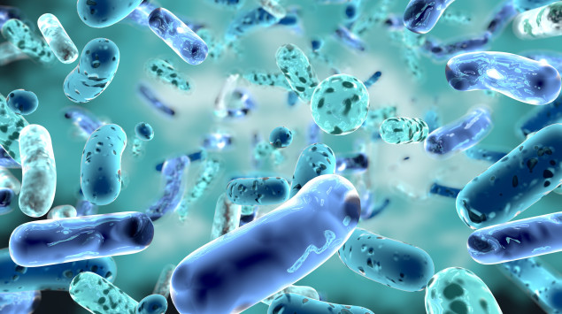
ORKG - Microbiology Observatory
Gruppe: Joshua Thos, Kai Gehlen, Florian Richter & Melanie Fumfack

Slide 2
Agenda
Unser Projekt
Aktueller Stand
Github
Nächsten Schritte

Slide 3
Unser Projekt
Was?
Wo?
Wie?

Slide 4
Aktueller Stand
Scraper
CSV

Slide 5
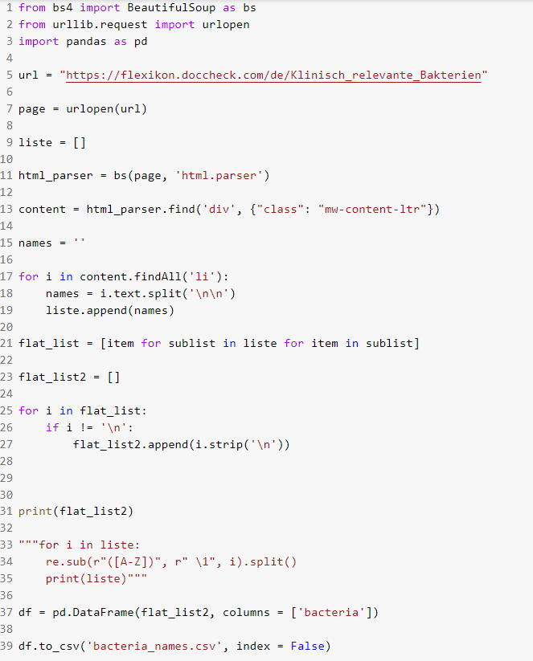
Unser Scraper

Slide 6
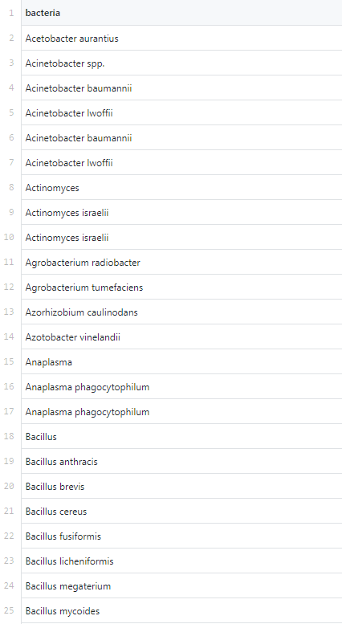
CSV

Slide 7
Nächsten Schritte
API
Dashboard
Wissensgraph

Slide 8
Noch Fragen?
Danke für eure Aufmerksamkeit ☺

